Slide 1
Pokročilé statistické metody
2. cvičení
Základy testování hypotéz
Přehled a aplikace statistických testů

Slide 2
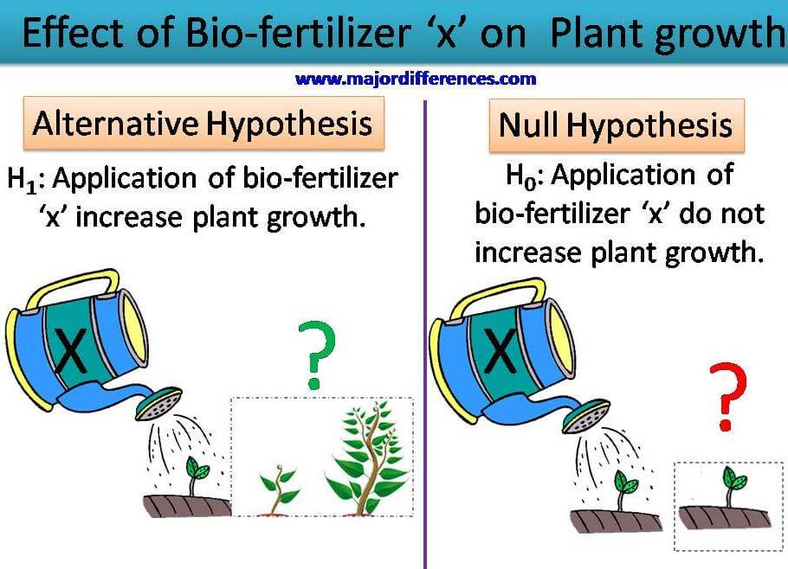
Hypotéza
Nulová hypotéza H_{O}
Alternativní hypotéza H_{A}
Pozorovaný efekt je nulový.
Cílem je zamítnout platnost H₀ a přijmout platnost H_{A}.
Pozorovaný efekt není nulový (existuje rozdíl mezi skupinami).
Vyvrací platnost H_{0.}
Tvrzení, které chceme dokázat.
Příklad | H₀ | H_{A}
Změní aplikace hnojiva proces růstu rostlin? | nezmění | změní
Je průměrný plat populace 20 000? | µ = 20 000,- | µ ≠ 20 000,-
Liší se úspěšnost u zkoušky mezi muži a ženami? | úspěšnost je stejná | úspěšnost se liší
Došlo po absolvování diety ke změně tělesné váhy? | váha se po dietě nezměnila | váha se po dietě změnila
Notes:
2

Slide 3
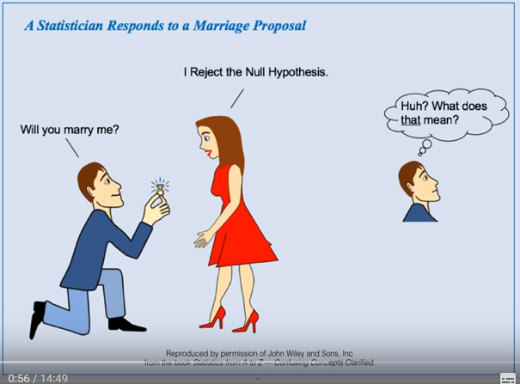
Hypotéza
Notes:
3

Slide 4
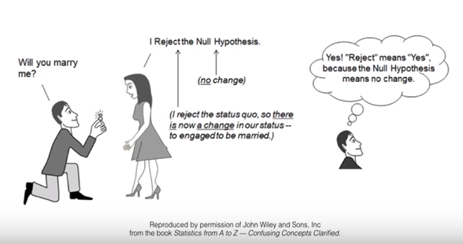
Hypotéza
Notes:
4

Slide 5
Statistická významnost
Informace z dat je kvantifikována pomocí testové statistiky (variabilita dat, efekt = rozdíl mezi skupinami, velikost souboru).
Otázka: Je hodnota testové statistiky dostatečně extrémní, abychom mohli usoudit, že pozorovaný rozdíl není pouze důsledkem náhody?
P-hodnota vyjadřuje pravděpodobnost, že testová statistika nabyde stejné nebo extrémnější hodnoty za předpokladu, že nulová hypotéza platí = cílem je dosáhnout co nejnižší p-hodnoty, jelikož tak minimalizujeme pravděpodobnost, že jsme chybně zamítli H₀, která ve skutečnosti platí.
P-hodnotu porovnáme s α (hladina významnosti). Nejčastěji volíme α =0,05, tzn., že připouštíme 5% chybu testu, tedy, že zamítneme H₀, i když ve skutečnosti platí).
Je-li p-hodnota ≤ α, zamítáme H₀ na hladině významnosti α a přijímáme platnost H_{A}.
Je-li p-hodnota > α, pak H₀ nezamítáme na hladině významnosti α (nepřipouštíme platnost H₀).
Malá p-hodnota nemusí znamenat velký efekt. Hodnota testové statistiky a p-hodnota mohou být ovlivněny velkou velikostí vzorku a malou variabilitou pozorovaných dat.
Statistická významnost indikuje, že pozorovaný rozdíl není náhodný, ale nemusí znamenat, že je významný i ve skutečnosti. Důležitá je i praktická (klinická) významnost.
Notes:
5

Slide 6
Možné chyby při testování hypotéz
I přes dostatečnou velikost vzorku a kvalitní design experimentu se můžeme při rozhodnutí o zamítnutí/nezamítnutí nulové hypotézy dopustit chyby.
Závěr testu
Správné rozhodnutí
Hypotézu
nezamítáme
Hypotézu
zamítáme
Chyba I. druhu
Pravděpodobnost nesprávného zamítnutí nulové hypotézy, hladina významnosti
H₀
platí
1-α
α
Skutečnost
H₀
neplatí
β
1-β
Správné rozhodnutí = síla testu
schopnost rozpoznat neplatnost hypotézy
Chyba II. druhu
Pravděpodobnost nerozpoznání neplatné nulové hypotézy
Notes:
6

Slide 7
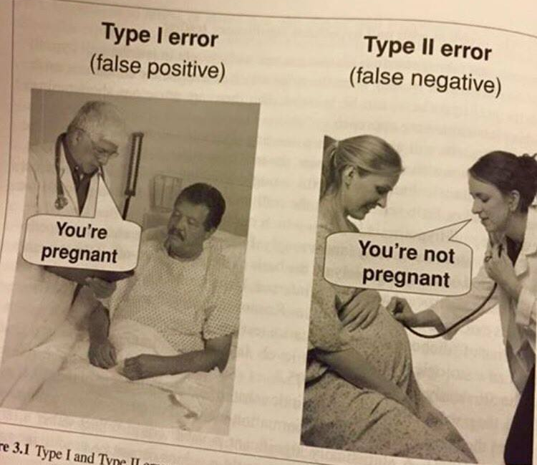
Možné chyby při testování hypotéz
Notes:
7

Slide 8
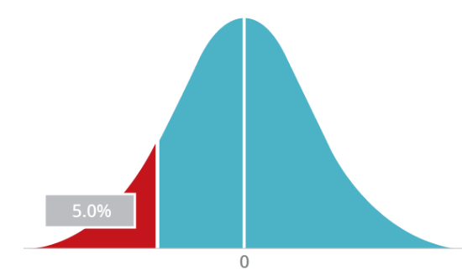
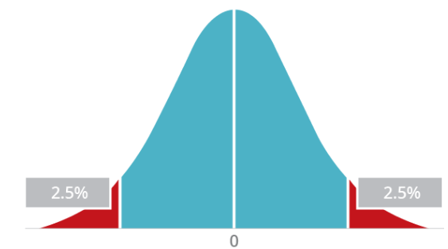
One-tailed vs. two-tailed testy
Jednostranné testy (one-tailed)
Hypotéza testu je postavena asymetricky, tedy ptáme se na větší než / menší.
H_{A} testuje pouze jeden směr asociace.
Jednodušší zamítnout H₀.
Např.: H₀: váha se po dietě nezměnila/vzrostla
H₁: váha se po dietě snížila
H₀:
H_{A}:
H₀:
H_{A}:
Oboustranné testy (two-tailed)
Hypotéza testu se ptá na otázku rovná se / nerovná se.
H_{A} testuje oba směry asociace.
Obtížněji dosáhneme statistické významnosti.
H₀:
H_{A}:

Slide 9
Parametrické vs. neparametrické testy
Parametrické testy
Neparametrické testy
Mají předpoklady o rozložení vstupujících dat (např. normální rozložení).
Při stejném N a dodržení předpokladů mají vyšší sílu testu než testy neparametrické.
Pokud nejsou dodrženy předpoklady parametrických testů, potom jejich síla testu prudce klesá a výsledek testu může být zcela chybný a nesmyslný.
Vyžadují méně předpokladů o rozložení vstupujících dat, lze je tedy použít i při asymetrickém rozložení, odlehlých hodnotách.
Snížená síla těchto testů je způsobena redukcí informační hodnoty původních dat, kdy neparametrické testy nevyužívají původní hodnoty, ale nejčastěji pouze jejich pořadí.
Souvisí s malou velikostí souboru (nejsme schopni normalitu dat ověřit).

Slide 10
Základní rozhodování o výběru statistických testů
Parametrické testy
Neparametrické testy
Typ dat
Spojitá x spojitá data
Spojitá x kategoriální data
Kategoriální x kategoriální data
Jeden výběr
Dva výběry
Tři a více výběrů (nepárově)
Jeden výběr
Více výběrů
Párová data
Nepárová data
Párová data
Nepárová data
Pearsonův korelační koeficient
Jednovýběrový
t-test
Párový t-test
Dvouvýběrový
t-test
ANOVA
Chí-kvadrát test
Spearmanův korelační koeficient
Wilcoxonův / znaménkový test
Wilcoxonův / znaménkový test
Mannův-Whitneyho / mediánový t.
Kruskalův-Wallisův test / mediánový t.
Jednovýběrový binomický test
McNemarův test
Fisherův exaktní test

